Slide 1

mnemory
제품 MVP 및 아키텍처
AI 기반 지식 기억 시스템

Slide 2





MVP 정의
AI 카드 생성
사용자가 입력한 주제를 분석하여 100–300자 카드와 퀴즈를 생성합니다.
간격 반복 알고리즘
쉬움·중간·어려움 3단계 난이도에 따라 복습 주기를 조정합니다.
푸시 리마인더
적절한 시점에 학습을 상기시키는 알림을 전송합니다.
게스트 모드
가입 없이 2개의 주제 및 10장의 카드로 체험 가능하며 기본 알림만 제공합니다.
유저 피드백
사용자가 카드 난이도를 평가하면 다음 복습 일정에 반영합니다.
[1] [2]

Slide 3
시스템 아키텍처
Flutter 앱
iOS/Android/Web
오프라인 캐시 & UI
AI 모델
주제 요약 및 퀴즈 생성
대형 언어 모델
Cloud Functions
서버리스 비즈니스 로직
AI 호출 & 스케줄러
Firestore DB
유연한 문서형 NoSQL
데이터 동기화 & 오프라인
FCM & 알림
다중 플랫폼 푸시 서비스
주제 기반 알림
서버리스 아키텍처는 자동 확장·무중단을 보장하며
모든 서비스가 이벤트 기반으로 상호작용합니다.
[3] [4] [5]

Slide 4


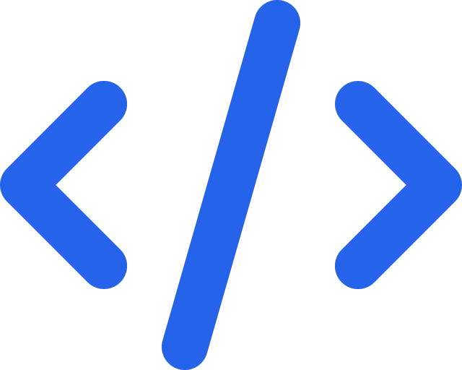

클라이언트: Flutter 앱
크로스 플랫폼
Flutter로 iOS, Android, Web을 한 번에 지원합니다.
오프라인 샌드박스
네트워크 없이도 카드 검토 및 학습이 가능합니다.
안전한 인증
Firebase Auth와 연동하여 사용자 데이터 보호.
[6] [7]

Slide 5
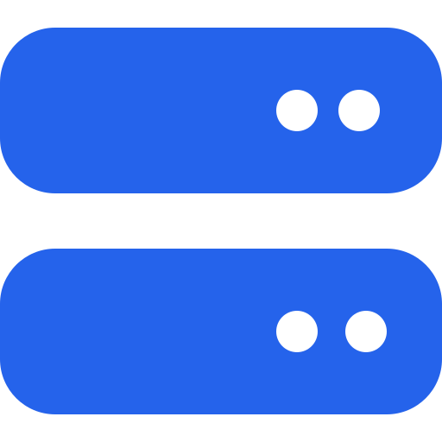

백엔드 서비스
Cloud Functions
- 서버 관리 없이 코드 실행
- 이벤트 및 HTTP 트리거
- 자동 확장·낮은 유지 비용
- 클라이언트에서 감춰진 로직
Firestore
- 유연한 문서/컬렉션 모델
- 실시간 동기화 및 오프라인 캐시
- 쿼리와 필터링 지원
- 멀티 리전 복제 & ACID 트랜잭션
[8] [9]

Slide 6
데이터 모델
엔티티 | 주요 필드 | 설명
토픽 | title description createdAt | 학습 주제 제목과 요약 및 생성 시점
카드 | topicId content summary difficulty nextReview | 관련 토픽 ID, 본문/요약, 난이도, 다음 복습 시각
세션 | userId activeTopicIds progress | 사용자 계정과 현재 진행 중인 토픽, 학습 진행률
스케줄 | cardId interval nextDueAt | 카드별 복습 간격과 다음 알림 시간
[10]

Slide 7
간격 반복 알고리즘
원리
기억은 반복적으로 강화될 때 장기 기억으로 전환됩니다.
구현
카드마다 난이도(쉬움/중간/어려움)를 지정하고,
각 단계별로 1일→3일→7일처럼 점진적 간격을 부여합니다.
사용자 피드백에 따라 간격을 늘리거나 줄입니다.
[11]

Slide 8
푸시 알림 & 게스트 모드
FCM 푸시 알림
- 무료·다중 플랫폼 알림 서비스
- 4KB까지 데이터 페이로드
- 시각적 알림(알림 메시지)과 백그라운드 데이터 메시지 지원
- 토픽 구독으로 그룹 대상 지정
게스트 모드
- 가입 없이 빠른 체험
- 최대 2개 주제·10장 카드 제공
- 제한된 알림 주기(예: 3회)
- 계정 생성 시 전체 기능 해금
[12]

Slide 9


개발 로드맵
M1: 오프라인 샌드박스
Figma 디자인을 이용한 샌드박스 UI와 목업 데이터 구현.
M2: 게스트 모드 & 로컬 알림
게스트 체험 모드와 로컬 알림 스케줄러 추가.
M3: 인증 & DB 스키마
Firebase Auth 통합 및 Firestore 스키마 설계.
M4: AI & 함수
OpenAI API 호출 및 Cloud Functions 로직 완성.
M5: SRS 고도화 & 분석
간격 반복 알고리즘 개선과 학습 통계 대시보드 제공.
[13] [14] [15]

Slide 10
요약 & 다음 단계
MVP 실현
핵심 기능(카드 생성, SRS, 알림)을 완성하고 소규모 유저 테스트를 진행.
확장 가능한 구조
서버리스 아키텍처와 NoSQL 데이터 모델로 손쉽게 기능을 추가하고 스케일링 가능.
지속적인 개선
사용자 피드백과 학습 데이터를 통해 알고리즘을 고도화하고 새로운 도메인으로 확장.
지금 바로 mnemory의 미래를 설계하세요!
[16] [17] [18]

